Slide 1
Kiedy zwycięstwo ma smak zwycięstwa?

Slide 2
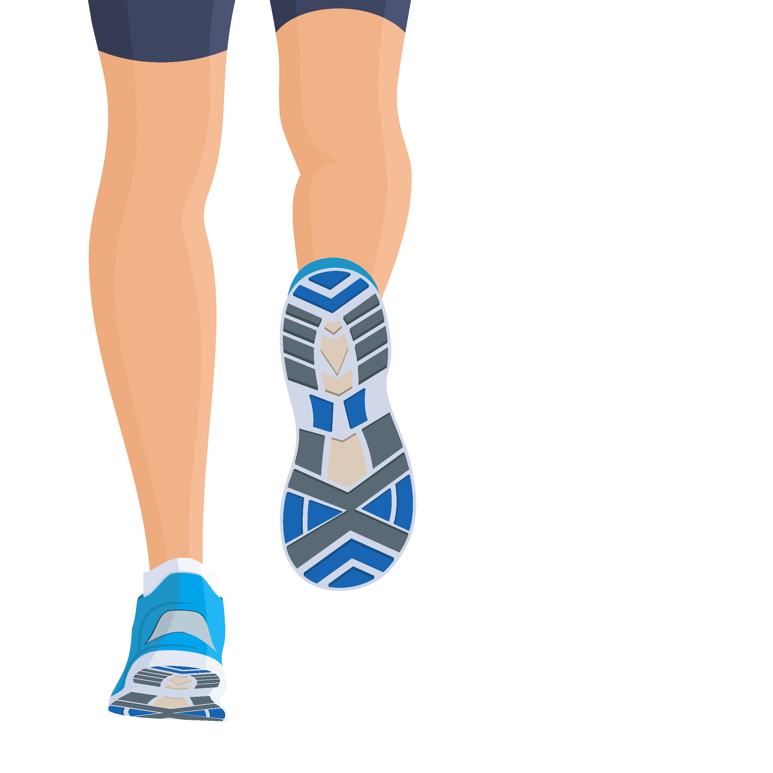

Zamiast wygrać, wepchnął rywala na metę
„Nie zasłużyłem na zwycięstwo. Zrobiłem, co powinienem zrobić. To on zasłużył na zwycięstwo. Stworzył między nami dystans, którego nie nadrobiłbym, gdyby nie jego błąd.”
Iván Fernández Anaya
Link

Slide 3
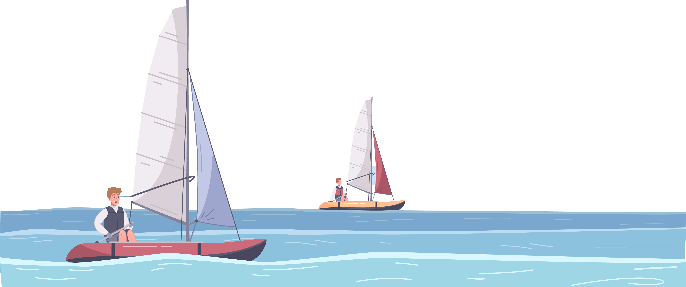
Lawrence Lemieux — żeglarz z klasą
Juan Antonio Samaranch — ówczesny przewodniczący MKOL wręczył kanadyjskiemu bohaterowi medal Pierre’a de Coubertina. Ponadto sportowiec zdobył honorowe drugie miejsce.
Link

Slide 4

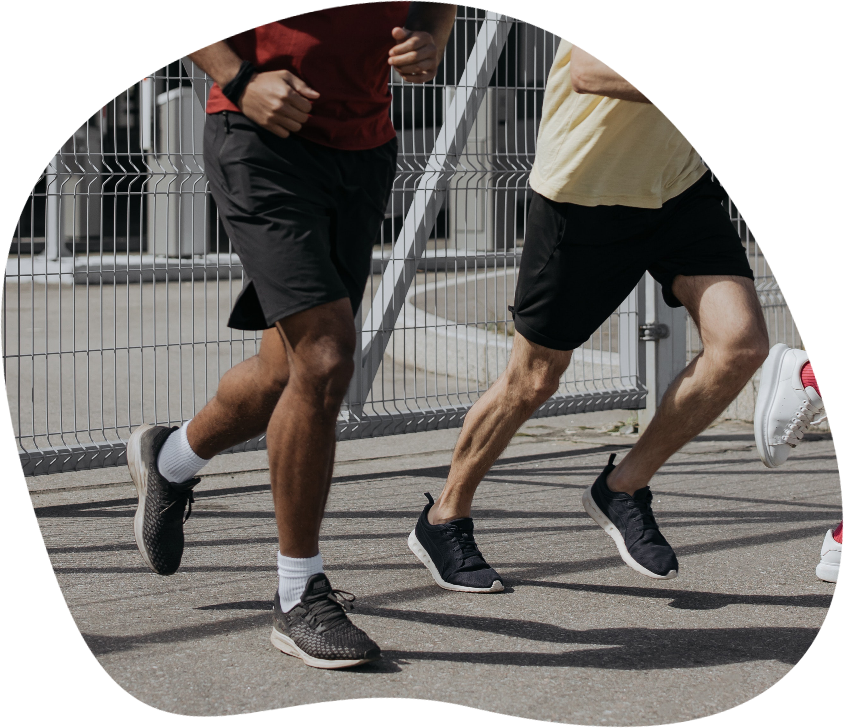
Bracia Brownlee – ramię w ramię
Link

Slide 5
Prawdziwe zwycięstwo i sukces to nie zawsze wygrana. Nawet kiedy przegrywamy możemy być zwycięzcą, jeśli potrafimy zachować się fair play.

Slide 6
Dziękuję za uwagę

Slide 7
Źródła zdjęć:
Slajd 4: Photo by cottonbro studio: https://www.pexels.com/photo/a-people-running-together-5319579/

